Slide 1
3. Estructuras de datos
Docente: Echevarria Narrea, Marko

Slide 2

¿Qué son las Estructuras de Datos?
Las estructuras de datos en Python se pueden entender como un tipo de dato compuesto, debido a que en una misma variable podemos almacenar una estructura completa con información. Dichas estructuras, pueden tener diferentes características y funcionalidades.

Slide 3
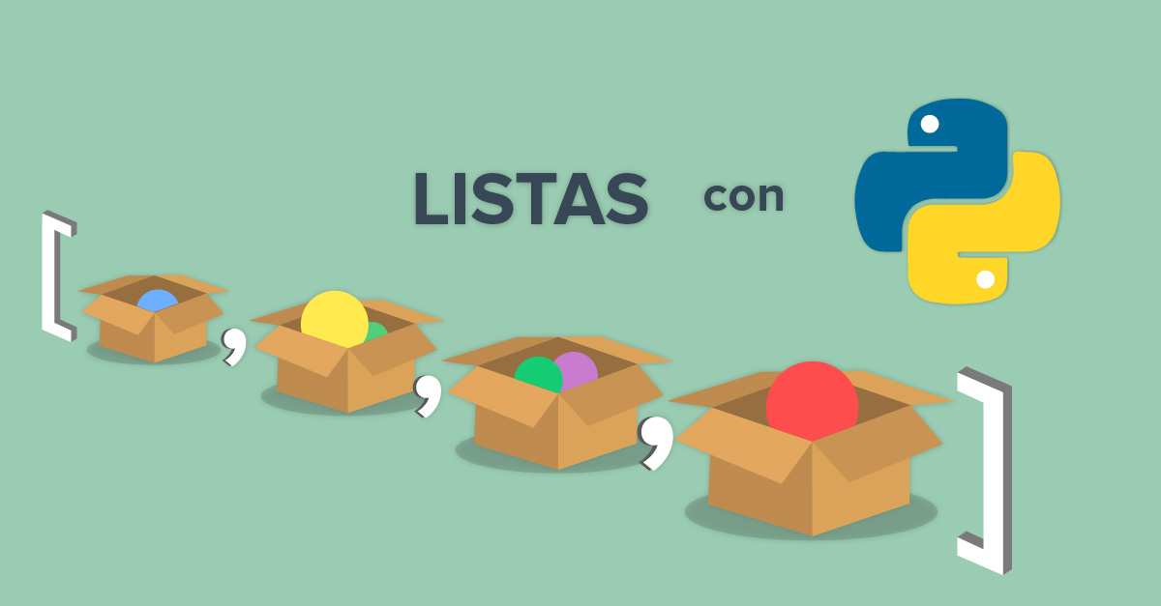
Listas
Declaración de listas: [] y list()
Obtener elemento de una lista
Recorrer listas
Agregar y remover elementos: append(), + , pop() , remove()

Slide 4
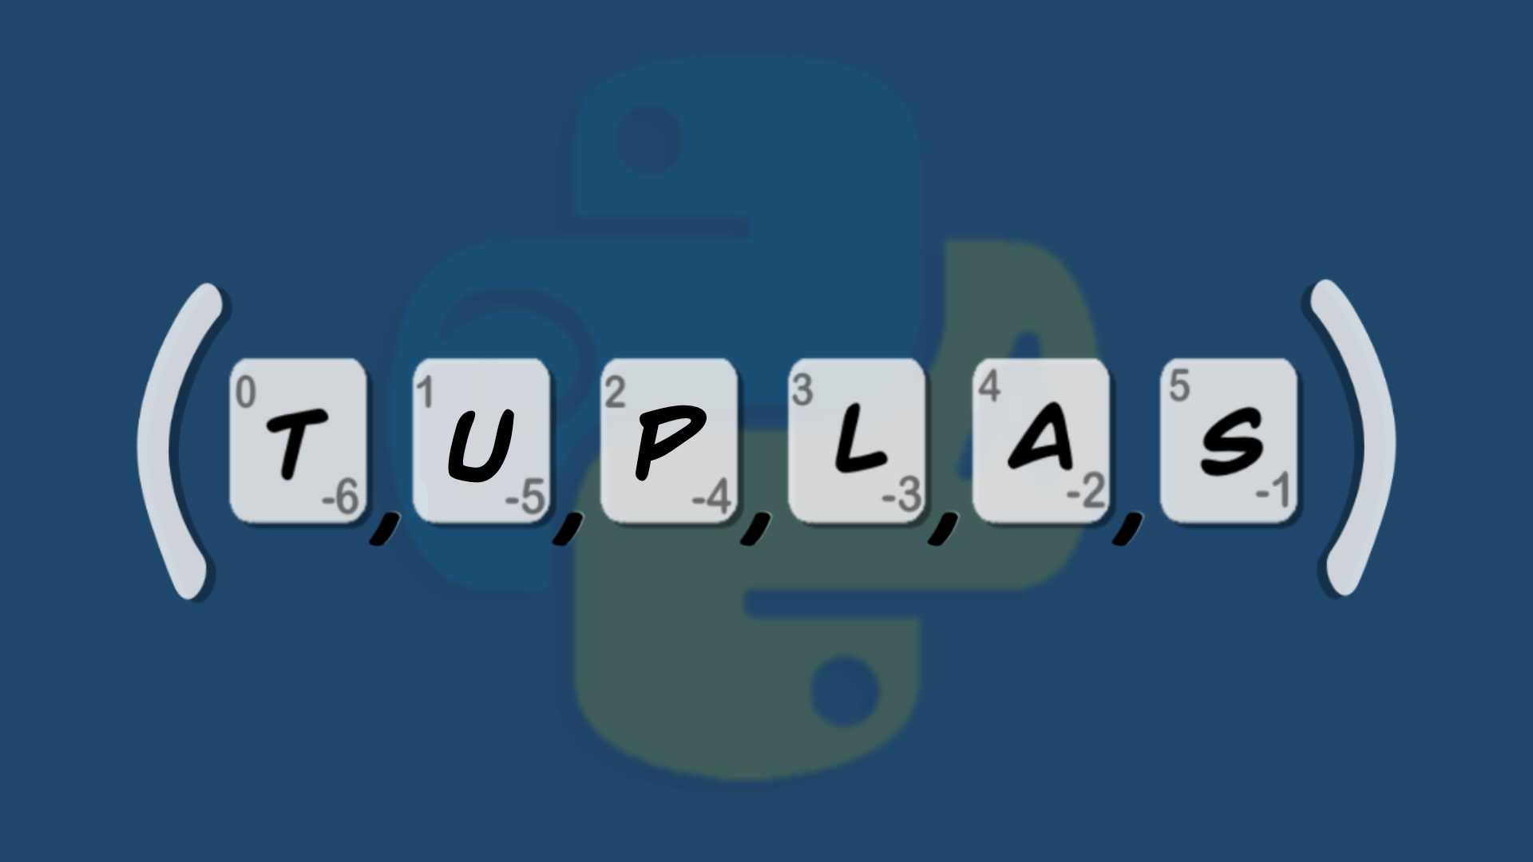
Tuplas
Una tupla es una colección ordenada e inmutable de elementos en Python. Se define utilizando paréntesis () y los elementos se separan por comas. Son inmutables.

Slide 5
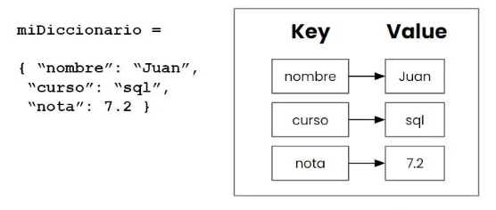
Diccionarios
Creación: {}, {“”:’’,}
Obtención de valores
Recorrer diccionario

Slide 6
Manipulación de Cadenas de Caracteres
Las cadenas son uno de los tipos de datos más comunes y se utilizan ampliamente para manejar y procesar texto.
strip(): Elimina los espacios en blanco al principio y al final de la cadena.
split(): Divide la cadena en una lista de palabras, usando un delimitador específico (por defecto, el espacio).
join(): Une una lista de palabras en una sola cadena, con un separador específico.
format(): Permite formatear cadenas de manera flexible e insertar variables dentro del texto.

Slide 7
Ejercicios de aplicación
Crea una lista con 7 números enteros. Elimina el tercer y quinto elemento. Luego, ordena la lista en orden descendente y muestra el resultado.
Crea un diccionario donde las claves sean los nombres de 4 estudiantes y los valores sean sus calificaciones. Calcula la calificación promedio.
Pide al usuario que ingrese una cadena y cuenta cuántas vocales contiene.
Escribe un programa que pida al usuario que ingrese una palabra y la muestre al revés.
Pide al usuario que ingrese una frase y determina cuál es la palabra más larga.
Crea una lista con números repetidos. Elimina los duplicados sin cambiar el orden de los elementos.
Crea un diccionario con 5 elementos. Pide al usuario que ingrese una clave y muestra el valor correspondiente.
Pide al usuario que ingrese dos cadenas y muestra la concatenación de ambas con un guion (-) entre ellas.
Pide al usuario que ingrese una frase y una palabra a reemplazar en la frase. Luego, pide una nueva palabra e imprime la frase con el reemplazo hecho.

Slide 8
Thanks

